Slide 1

Đề tài Một số vấn đề của ML thông qua việc xây dựng mô hình học máy cho bài toán phân loại
Dự án cuối kì
Nhập môn Học Máy
Ngày 16, tháng 11, năm 2020
GV hướng dẫn: Thầy Lê Anh Cường
SV thực hiện: Trần Hoàng Phúc
Nguyễn Chí Khâm
Mã số sinh viên:51603242
51702119

Slide 2
Tóm tắt
Phần 1: Tiền xử lý dữ liệu
Xử lý dữ liệu dạng nominal.
Xử lý dữ liệu không cân bằng
Phần 2: Vấn đề overfiting
Early stopping
Phần 3: Convolution Neural Network

Slide 3
Phần 1: Tiền xử lý dữ liệu
Xử lý dữ liệu dạng nominal
Xử lý dữ liệu không cân bằng

Slide 4
Xử lý dữ liệu dạng nominal
Các đặc trưng của dữ liệu được chia thành hai loại: liên tục và dạng nhóm.
Các dữ liệu có đặc trưng dạng nhóm và không theo thứ tự được gọi là đặc trưng định danh (Nominal categorical features)
Ví dụ: đặc trưng color có dữ liệu “red”, “green”, “blue”.

Slide 5
Xử lý dữ liệu dạng nominal(tt)
Những đặc trưng nominal thường ở dạng chữ.
Một số mô hình có hỗ trợ đặc trưng này, nhưng một số thì không.
Cần một kĩ thuật để xử lý những dữ liệu như vậy để các mô hình đều sử dụng được.

Slide 6
Xử lý dữ liệu dạng nominal(tt)
Những đặc trưng nominal thường ở dạng chữ.
Một số mô hình có hỗ trợ đặc trưng này, nhưng một số thì không.
Một số kĩ thuật xử lý những dữ liệu đó để các mô hình có thể dùng được có thể kể đến: mã hóa số, mã hóa One-hot, mã hóa nhị phân

Slide 7
Xử lý dữ liệu dạng nominal(tt)
Mã hóa số (Numeric encoding):
Còn được gọi là mã hóa nhãn (label encoding), mã hóa số nguyên (integer encoding).
Là việc gán các đặc trưng dạng nhóm thành các số bất kỳ và khác nhau đôi một.
Ví dụ “red” = 1, “green” = 2, “blue” = 3.
Các số nguyên có thứ tự, phù hợp với các thuật toán học máy.

Slide 8
Xử lý dữ liệu dạng nominal(tt)
Mã hóa One-hot :
Dùng mã hóa số cho đặc trưng nominal làm mất đi bản chất của đặc trưng.
=> Kết quả dự đoán không chính xác.
Mã hóa One-hot bỏ đi đặc trưng dạng nominal và biến mỗi giá trị của đặc trưng thành biến nhị phân
Cần n đặc trưng mới cho một đặc trưng nó n giá trị

Slide 9
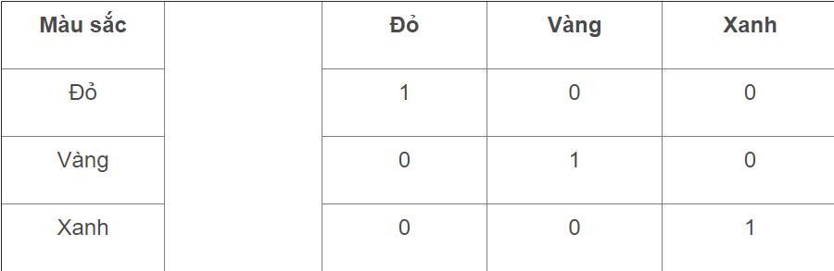
Xử lý dữ liệu dạng nominal(tt)
Lấy ví dụ về đặc trưng color: có ba giá trị -> biến đổi thành ba đặc trưng nhị phân -> xóa đặc trưng color.

Slide 10
Xử lý dữ liệu dạng nominal(tt)
Mã hóa nhị phân :
Mục đích: băm các giá trị đặc trưng nominal thành các giá trị nhị phân.
Áp dụng luật số mũ, ta có với n giá trị rời rạc cần ít nhất log(n+1)/log(2) đặc trưng nhị phân để lưu trữ.
Có nghĩa với một đặc trưng có 4294967295 giá trị rời rạc, ta chỉ cần 32 đặc trưng nhị phân để lưu trữ

Slide 11
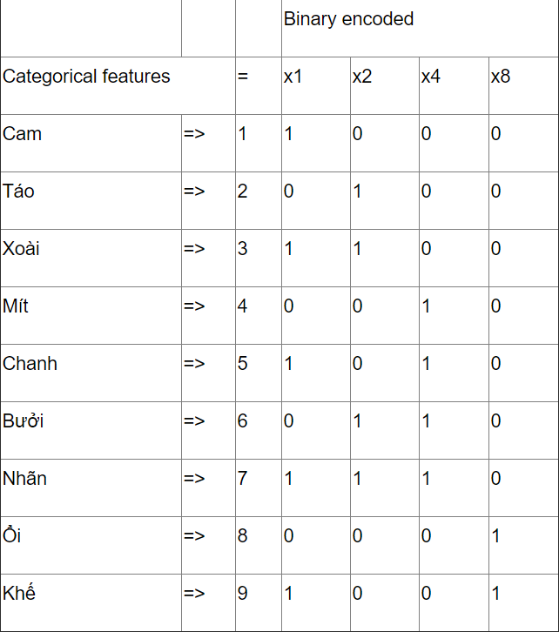

Slide 12
Xử lý dữ liệu không cân bằng
Dữ liệu không cân bằng:
Là vấn đề phổ biến trong lĩnh vực học máy.
Xảy ra khi dữ liệu của một hay nhiều nhóm quá ít so với các nhóm khác.
Làm cho sự đo lường độ chính xác không còn đáng tin cậy => vậy huấn luyện trở nên rất phức tạp.

Slide 13
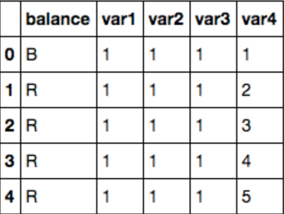
Xử lý dữ liệu không cân bằng(tt)
Tập dữ liệu Balance Scale Dataset:
Balance scale dataset

Slide 14
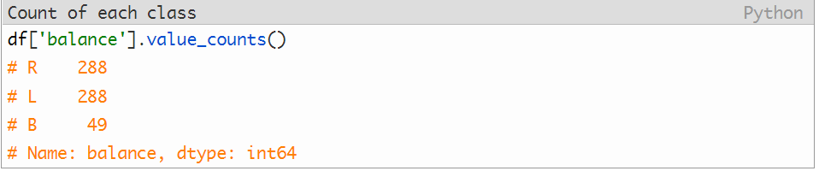
Xử lý dữ liệu không cân bằng(tt)
Thông số của dữ liệu:

Slide 15
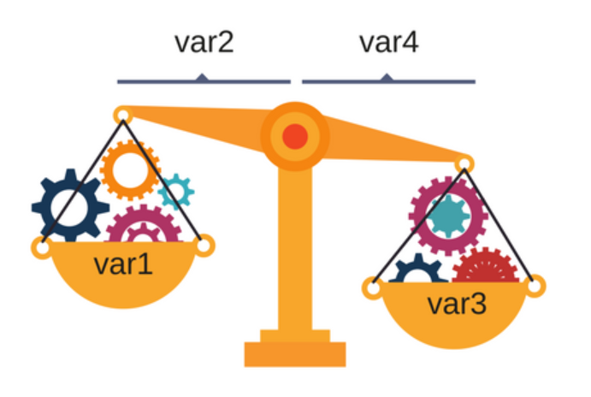
Xử lý dữ liệu không cân bằng(tt)

Slide 16
Xử lý dữ liệu không cân bằng(tt)
Một số giải pháp:
Up-sample Minority class.
Down-sample Majority class.
Use a suitably metrics.
Use Panalize Algorithms.
Use Tree-base Algorithms.

Slide 17
Xử lý dữ liệu không cân bằng(tt)
Up-sample Minority class:
Là quá trình làm tăng số lượng của nhóm thiểu số để củng số nó.
Dùng “Resample” là một trong nhiều cách để thực hiện.
Khai báo thư viện “Resample” từ “Scikit-learn”.

Slide 18
Xử lý dữ liệu không cân bằng(tt)
Up-sample Minority class:
Bước 1: chia các nhóm thuộc nhóm “thiểu số” và “đa số” vào dataframe riêng.
Bước 2: lấy lại mẫu cho các nhóm “thiểu số” với “replacement” sao cho khớp với nhóm “đa số”.
Bước 3: kết hợp dataframe nhóm “thiểu số” đã lấy lại mẫu với dataframe của nhóm “đa số”.

Slide 19
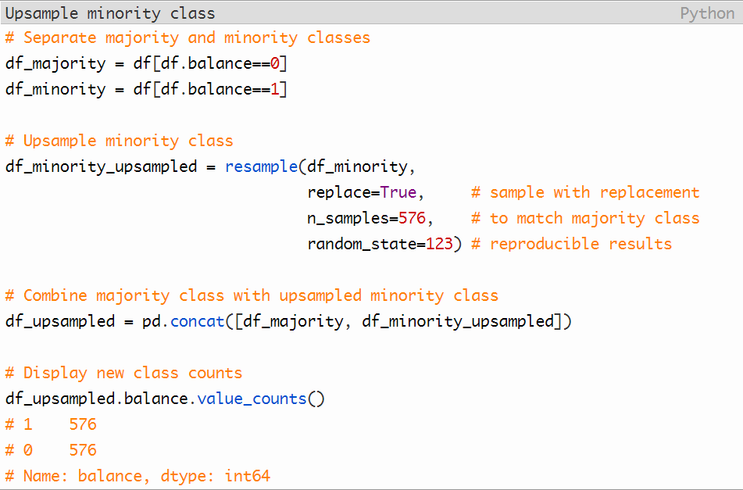
Xử lý dữ liệu không cân bằng(tt)

Slide 20
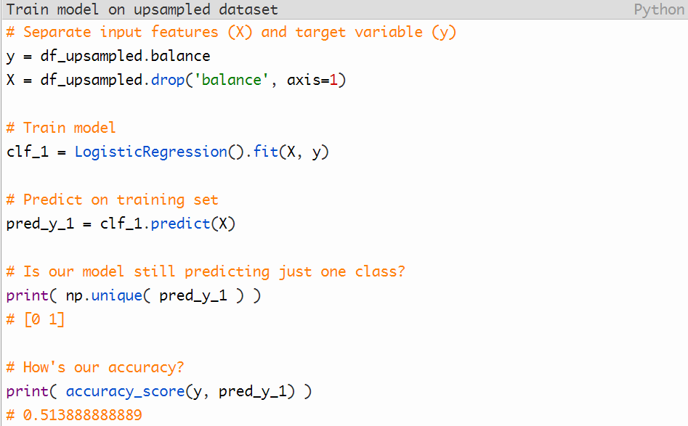
Xử lý dữ liệu không cân bằng(tt)

Slide 21
Xử lý dữ liệu không cân bằng(tt)
Down-sample Majority class:
Là quá trình làm giảm số lượng của nhóm đa số để ngăn sự ảnh hưởng của nó khi huấn luyện.
Dùng “Resample” là một trong nhiều cách để thực hiện.
Khai báo thư viện “Resample” từ “Scikit-learn”.

Slide 22
Xử lý dữ liệu không cân bằng(tt)
Up-sample Minority class:
Bước 1: chia các nhóm thuộc nhóm thiểu số và đa số vào dataframe riêng.
Bước 2: lấy lại mẫu cho các nhóm đa số với replacement sao cho khớp với nhóm thiểu số.
Bước 3: kết hợp dataframe nhóm đa số đã lấy lại mẫu với dataframe của nhóm thiểu số.

Slide 23
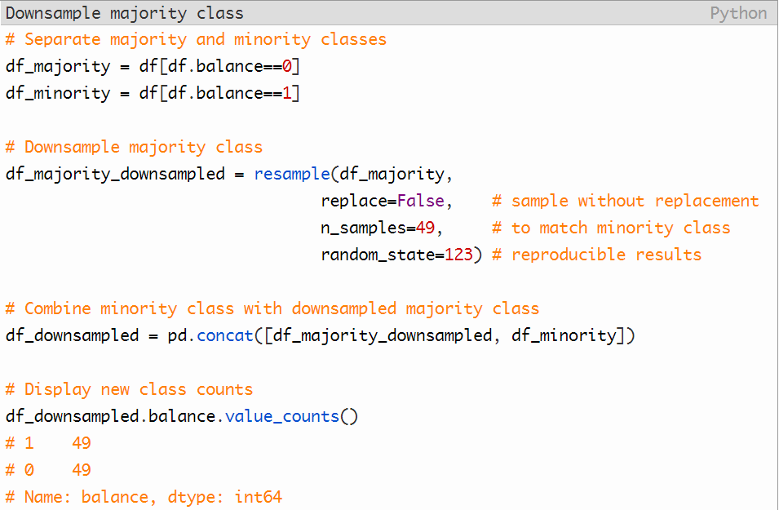
Xử lý dữ liệu không cân bằng(tt)

Slide 24
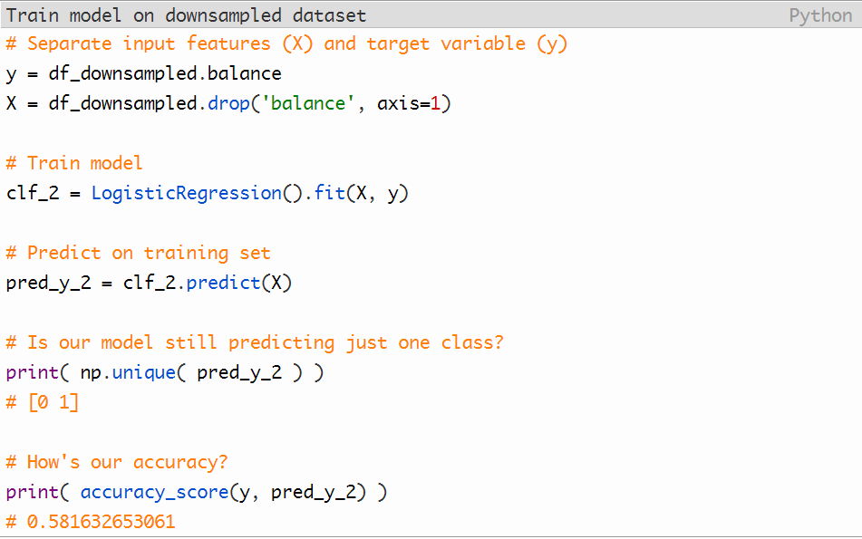
Xử lý dữ liệu không cân bằng(tt)

Slide 25
Xử lý dữ liệu không cân bằng(tt)
Use a suitable metris:
"if you judge a fish on its ability to climb a tree, it will live its whole life believing that it is stupid.“
Tương tự, để việc huấn luyện hiệu quả, ta nên chọn cho nó một metrics phù hợp.
Area Under ROC Curve (AURC) là một thư viện ta có thể dùng.

Slide 26
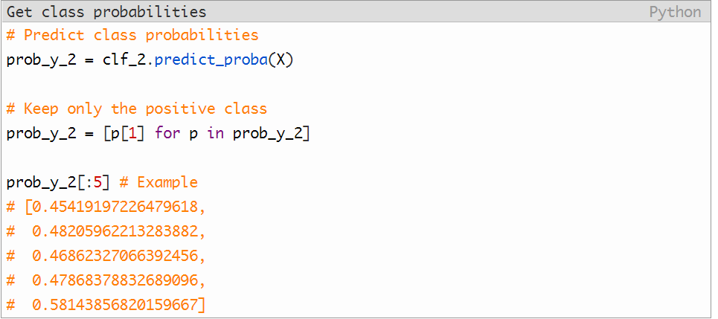
Xử lý dữ liệu không cân bằng(tt)
Để dùng được AURC ta cần tính xác suất nhóm tự đoán thay vì chỉ là nhóm dự đoán.
Hàm predict_proba() có thể giúp ta làm điều đó.

Slide 27

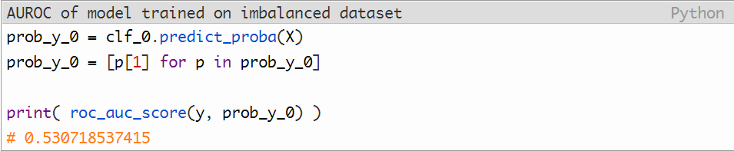
Xử lý dữ liệu không cân bằng(tt)
So sánh với mô hình ban đầu với tập dữ liệu không cân bằng

Slide 28
Xử lý dữ liệu không cân bằng(tt)
Use penalize algorithms:
Làm tăng giá trị lỗi của nhóm đa số.
Penalized-SVM là một thuật toán nổi bật của kĩ thuật này.
Để sử dụng, ta cũng cần khai báo thư viện SVC từ sklearn.svm
Áp dụng thuật toán như sau:

Slide 29
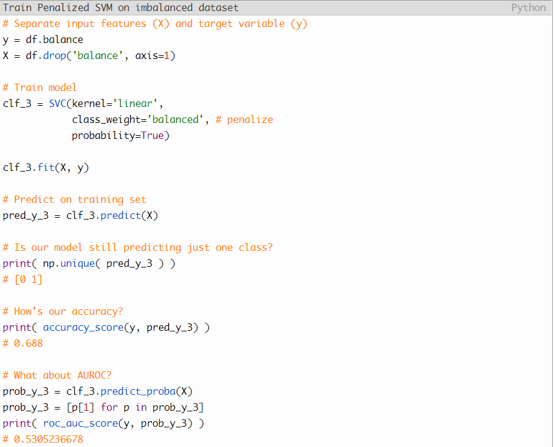
Xử lý dữ liệu không cân bằng(tt)

Slide 30
Xử lý dữ liệu không cân bằng(tt)
Use tree-based algorithms:
Decision trees hiệu quả với dữ liệu không cân bằng vì cấu trúc thức bậc của nó cho phép học từ cả hai nhóm.
Một số “cây” được sư dụng phổ biến và cho kết quả tốt như: Random Forests, Gradient Boosted Trees,…
Ở ví dụ ta sẽ dùng Random Forests algorithms

Slide 31
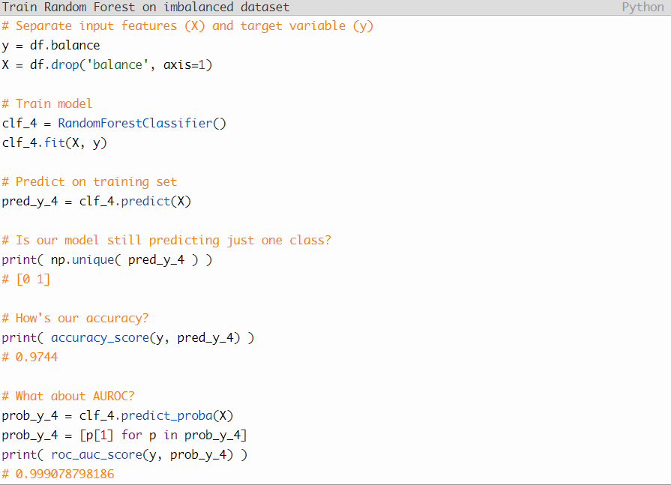
Xử lý dữ liệu không cân bằng(tt)

Slide 32
OVERFITTING
OVERFITTING LÀ GÌ?
Overfitting nếu dịch sát nghĩa tiếng Việt có nghĩa là khít quá.
Overfitting giải thích ngắn gọn thì có đây là vấn đề khi ta training trên training set dù cho ra kết quả rất tốt (gần như chính xác) nhưng lại cho ra kết quả đạt độ chính xác rất kém ở testing set.
Để hiểu hơn ta có thể đi qua ví dụ sau đây, giả sử ta có tập dữ liệu training và testing sau đây:

Slide 33
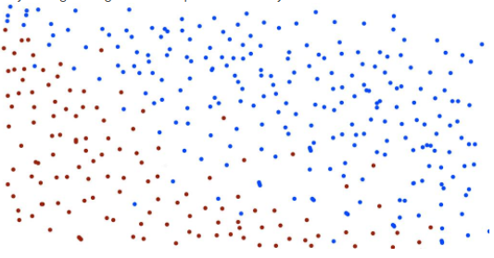
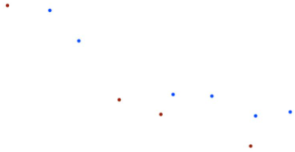
OVERFITTING
Tập training set:
Tập testing set:

Slide 34
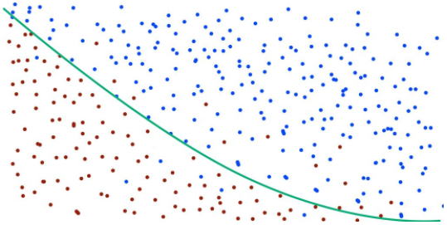
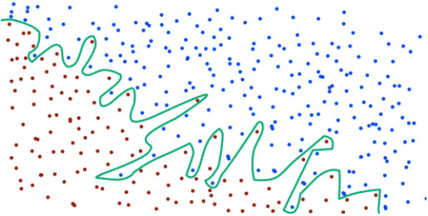
OVERFITTING
Giả sử mô hình máy học của ta sau 1 ngày, đã cho ra kết quả phân chia màu cho tập training set như sau:
Bạn thấy mô hình vẫn chưa cho kết quả chính xác, bạn quyết định cho training thêm 1 ngày nữa. Đây là kết quả bạn đạt được, hoàn toàn chính xác:

Slide 35
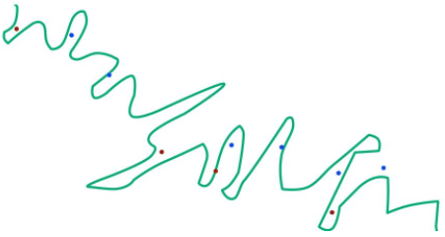
OVERFITTING
Như trên ta cảm thấy chắc chắn mô hình của ngày thứ 2 sẽ hiệu quả, nhưng khi ta thực hiện trên testing set thì mô hình ngày thứ 2 cho ra kết quả:
Chỉ chính xác 30% trên testing set. Tiếp tục ta sử dụng mô hình có training error cao hơn của ngày thứ 1.

Slide 36
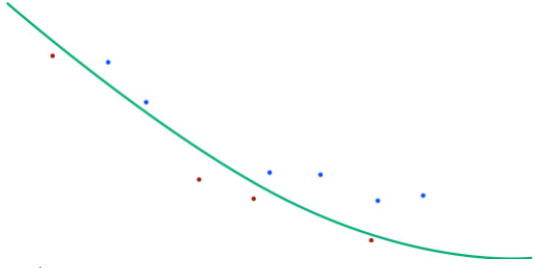
OVERFITTING
Kết quả sau khi thực hiện mô hình ngày thứ 1 trên testing set:
Độ chính xác 100%. Đây chính là khi ta đã mắc phải overfit.

Slide 37
OVERFITTING
Vậy để giải quyết vấn đề, ta có rất nhiều kỹ thuật để ngăn chặn overfitting như: Validation (sử dụng tập validation set), cross validation (chia training set ra thành nhiều tập và lấy một trong số tập con ra làm validation set trong mỗi lần run) và còn nhiều kỹ thuật khác nữa.
Nhưng ở đây ta sẽ tìm hiểu về kỹ thuật đơn giản nhưng hiệu quả đó là early stopping.
Khi thực hiện mô hình, ta thường áp dụng các thuật toán lặp, hàm mất mát sẽ giảm sau mỗi lần lặp. Early stopping dừng thuật toán trước khi hàm mất mát đạt giá trị quả nhỏ, giúp tránh overfitting.
Dừng khi nào là hợp lý? Ta sẽ tách training set ra một tập validation set. Sau mỗi vòng lặp, ta tính train error và validation error, đến khi validation error có chiều hướng tăng lên thì dừng lại và sử dụng mô hình validation error đạt giá trị nhỏ nhất.

Slide 42


